Slide 1

Římské antické umění
Název školy: Základní škola Karla Klíče
Autor: Alena Pavolková
Název: VY_32_INOVACE_08_B_6_Římské antické umění
Téma: Dějiny výtvarného umění
Číslo projektu: CZ.1.07/1.4.00/21.21.2131

Slide 2
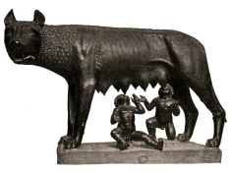
Etruské umění
Vliv orientálního a řeckého umění
Velmi málo dochovaných památek
Velmi rozvinuté pohřebnictví – velká část
Dochovaných památek pochází z hrobů a hrobek
Římská vlčice – podle legendy o Rómulu a Rému

Slide 3
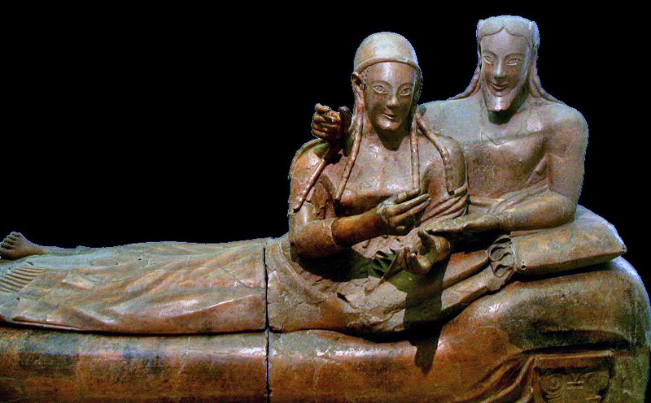
Sochařství
Materiál: často dřevo, vápenec, méně často kámen, alabastr
Kvůli nízké odolnosti materiálů se příliš památek nedochovalo
Kandelábry – ozdoba svícnů nebo pouličních svítilen
Sarkofágy –
dvojlůžka zdobená
sochami manželů
Urny ve tvaru
lidského těla
(ruce = ucha urny)

Slide 4
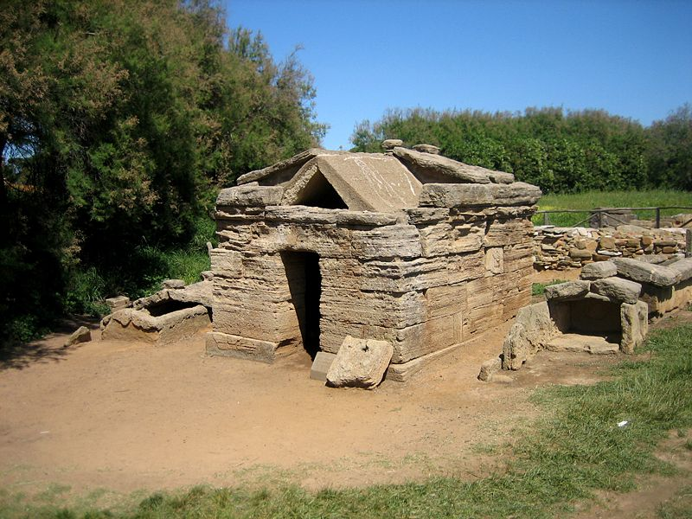
Architektura
První známky urbanismu – plánované osidlování a stavby měst, včetně silnic, kanalizací a vodovodů
Chrámy – dřevěné
- vliv asijské architektury (lomena střecha, skupiny
sousoší bohů)
- na podstavci se schodištěm
- portikus – otevřená sloupová hala
Hroby – velmi rozvinuté
- mohylové s několika místnostmi, chodbou a předsíní

Slide 5
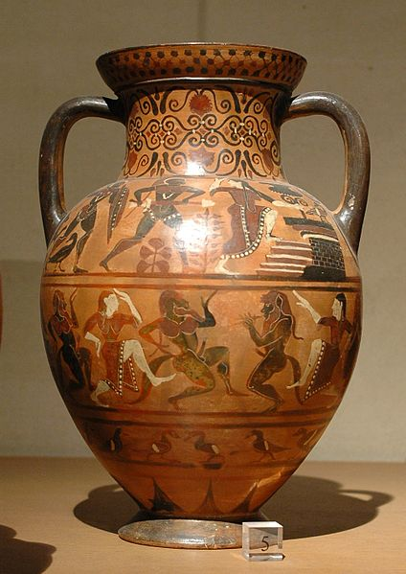
Malířství
První pokusy o perspektivní zobrazování, objevení možnosti stínování
Pohřební tématika – průvod, obřad, hostina
Nástěnné malby- Lovecká tématika– včetně pozadí (les, louky)
Malby na keramice – geometrické tvary
- hnědá, žlutá, bílá,
karmínová barva
Profilové portréty – hlava natočená v bok

Slide 6
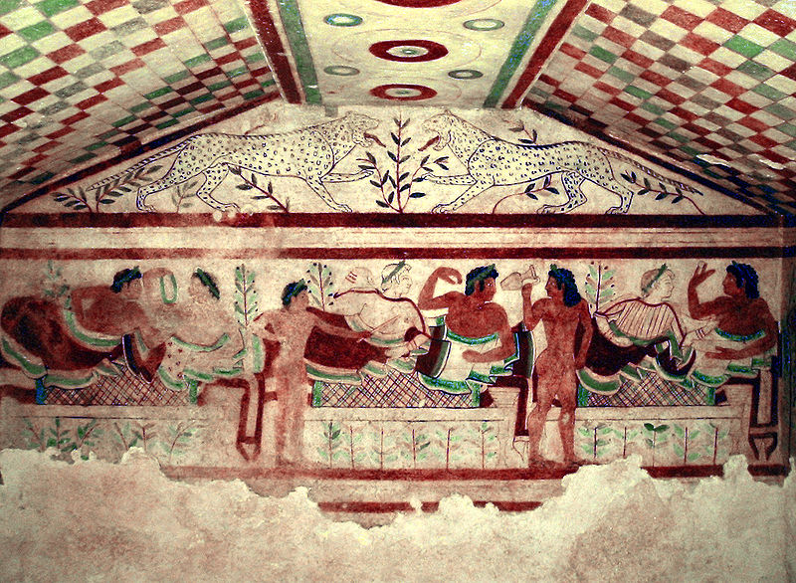

Slide 7
Římské antické umění
Velmi vyspělá civilizace
Čerpá hlavně z řeckého umění (díky tomu dochování podob řeckých soch)
Také patrný vliv etruského umění
Dochováno mnoho památek

Slide 8
Architektura
Byl sestaven ideální model města, na jehož základě vznikají všechna města
Materiál – kámen, cement s úlomky kamene
Základní architektonické prvky:
zeď
pilíř (obdélníkový nebo čtvercový nosný sloup),
oblouk (překlenutí otvoru ve zdivu),
klenba, kopule (střecha ve tvaru koule či polokoule)

Slide 9
Stavby:
Chrámy
Baziliky – vliv orientální architektury
- pravoúhlé zděné stavby se 3 loděmi tvořenými
sloupořadím
Vily – domy bohatých obyvatel
- dvůr se sloupořadím, sloupové průčelí
Divadla, amfiteatry – pro hry, zápasy
- stupňové hlediště, aréna
Cirky – pro jízdní závody
Thermy – komplexy lázeňských budov
Fórum – centrum městského života (náměstí)
Akvadukty
Vítězné oblouky

Slide 10
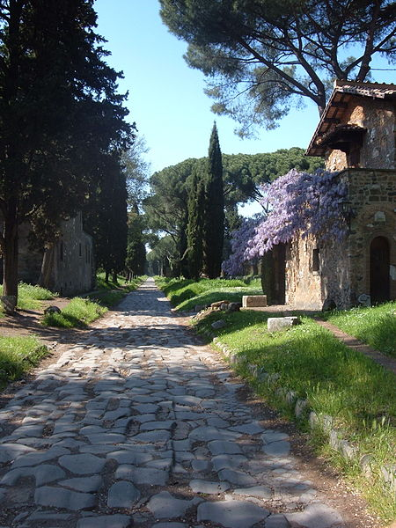
Via Appia – nejdůležitější římská silnice, 195 km dlouhá

Slide 11
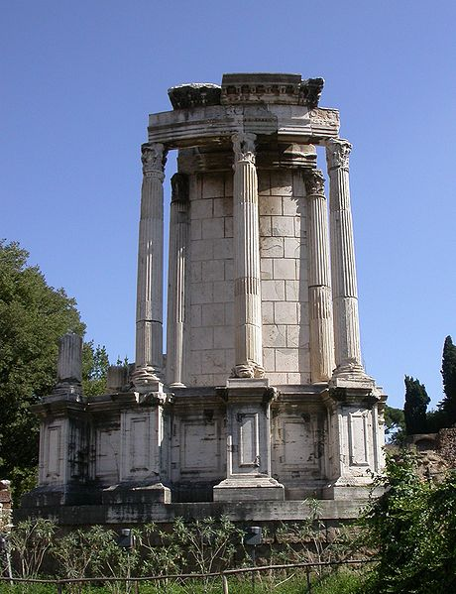
Zbytky Vestina chrámu
– v centru Fóra Romana
Zasvěcen Vestě – bohyně rodinného krbu a domovů a ochránkyni celého Říma

Slide 12
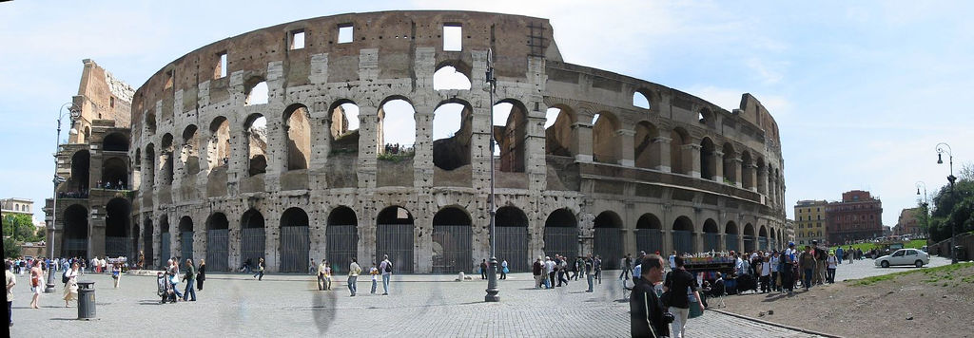
Koloseum – největší amfiteatr v Římské říši
- původně pro 50 000 sedících diváků

Slide 13
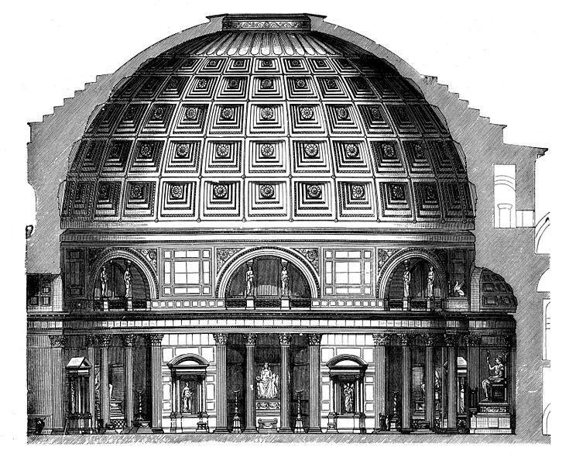
Pantheon – největší chrám v Římě
- původně zasvěcen všem bohům (později Panně Marii)

Slide 14
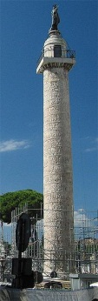
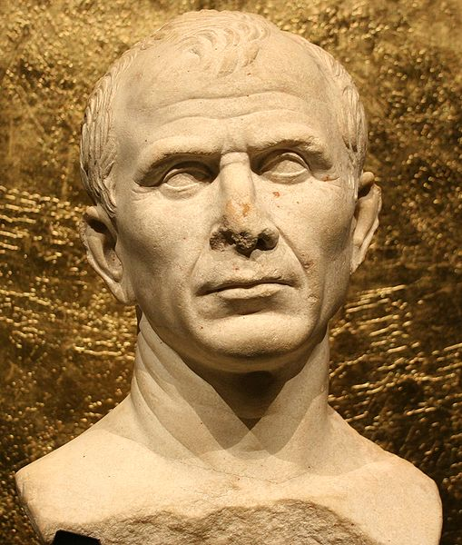
Sochařství
Většinou kopie řeckých soch
Portréty – Portrét Caesara
Historický reliéf – reliéfy z Trajánova sloupu

Slide 15
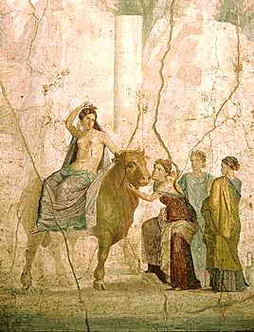
Malířství
Reálné zobrazení
Čerpá z mytologie
Druhy maleb:
- nástěnné malby
- mozaiky
- portrétní malby
Nástěnná malba v Pompejích – Europa a býk

Slide 16
Anotace
Tato prezentace je určena k výkladu o výtvarném umění Starověkého Říma pro vzdělávací obor výtvarný výchova. Může být využita také jako doplňkový materiál pro vzdělávací obor dějepis.
Žáci se seznámí s kulturami exitujícími na území římského impéria a s uměleckými projevy těchto kultur – architekturou, sochařstvím a malířstvím.

Slide 17
Použité zdroje
PROKOP, Vladimír. <i>Kapitoly z Dějin výtvarného umění</i>. vyd. 2. Sokolov: O.K. Soft, 2008. ISBN Brož.
Rómulus a Rémus. In: <i>Wikipedia</i>: <i>the free encyclopedia</i> [online]. San Francisco (CA): Wikimedia Foundation, 2001- [cit. 2012-09-16]. Dostupné z: http://cs.wikipedia.org/wiki/Soubor:She-wolf_suckles_Romulus_and_Remus.jpg
Etruský sarkofág. In: <i>Wikipedia</i>: <i>the free encyclopedia</i> [online]. San Francisco (CA): Wikimedia Foundation, 2001- [cit. 2012-09-16]. Dostupné z: http://cs.wikipedia.org/wiki/Soubor:Banditaccia_Sarcofago_Degli_Sposi.jpg
Etruský sarkofág. In: <i>Wikipedia</i>: <i>the free encyclopedia</i> [online]. San Francisco (CA): Wikimedia Foundation, 2001- [cit. 2012-09-16]. Dostupné z: http://cs.wikipedia.org/wiki/Soubor:Banditaccia_Sarcofago_Degli_Sposi.jpg
Etruská amfora. In: <i>Wikipedia</i>: <i>the free encyclopedia</i> [online]. San Francisco (CA): Wikimedia Foundation, 2001- [cit. 2012-09-16]. Dostupné z: http://cs.wikipedia.org/wiki/Soubor:Etruscan_amphora_Louvre_E703_side_B.jpg
Interiér hrobky s leopardem. In: <i>Wikipedia</i>: <i>the free encyclopedia</i> [online]. San Francisco (CA): Wikimedia Foundation, 2001- [cit. 2012-09-16]. Dostupné z: http://cs.wikipedia.org/wiki/Soubor:Tarquinia_Tomb_of_the_Leopards.jpg
Via Appia. In: <i>Wikipedia</i>: <i>the free encyclopedia</i> [online]. San Francisco (CA): Wikimedia Foundation, 2001- [cit. 2012-09-16]. Dostupné z: http://upload.wikimedia.org/wikipedia/commons/d/d9/Via_appia.jpg
Zbytky Vestina chrámu. In: <i>Wikipedia</i>: <i>the free encyclopedia</i> [online]. San Francisco (CA): Wikimedia Foundation, 2001- [cit. 2012-09-16]. Dostupné z: http://cs.wikipedia.org/wiki/Soubor:Rom_vesta_tempel.jpg
Koloseum. In: <i>Wikipedia</i>: <i>the free encyclopedia</i> [online]. San Francisco (CA): Wikimedia Foundation, 2001- [cit. 2012-09-16]. Dostupné z: http://cs.wikipedia.org/wiki/Soubor:Colosseo_-_panoramica_-_Scuba_Beer.jpg
Pantheon. In: <i>Wikipedia</i>: <i>the free encyclopedia</i> [online]. San Francisco (CA): Wikimedia Foundation, 2001- [cit. 2012-09-16]. Dostupné z: http://cs.wikipedia.org/wiki/Soubor:Pantheon.drawing.jpg
Trajánův sloup. In: <i>Wikipedia</i>: <i>the free encyclopedia</i> [online]. San Francisco (CA): Wikimedia Foundation, 2001- [cit. 2012-09-16]. Dostupné z: http://cs.wikipedia.org/wiki/Soubor:Italien_Rom_Trajansaeule_sb1.JPG
Portrét Caesara. In: <i>Wikipedia</i>: <i>the free encyclopedia</i> [online]. San Francisco (CA): Wikimedia Foundation, 2001- [cit. 2012-09-16]. Dostupné z: http://cs.wikipedia.org/wiki/Soubor:Jules_cesar.jpg
Portrét Caesara. In: <i>Wikipedia</i>: <i>the free encyclopedia</i> [online]. San Francisco (CA): Wikimedia Foundation, 2001- [cit. 2012-09-16]. Dostupné z: http://cs.wikipedia.org/wiki/Soubor:Jules_cesar.jpg

Slide 18
Identifikační tabulka
Autor: Alena Pavolková
Vytvořeno dne: 15.6. 2012
Odpilotováno dne: 19.6. 2012 | Ve třídě: 6.A
Vzdělávací oblast: Umění a kultura
Vzdělávací obor: Výtvarná výchova
Tematická oblast: Dějiny výtvarného umění
Téma: Římské antické umění
Klíčová slova: Etruské umění, Římské starověké umění, Via Appia, Vestin chrám, Koloseum, Panthenon, Trajánův sloup

